Slide 1


«ЩОДО ФОРМУВАННЯ СПИСКІВ ЗДОБУВАЧІВ З ДИСЦИПЛІНИ «БАЗОВА ЗАГАЛЬНОВІЙСЬКОВА ПІДГОТОВКА (ТЕОРЕТИЧНА ПІДГОТОВКА) У ІАС «ДЕКАНАТ»

Slide 2
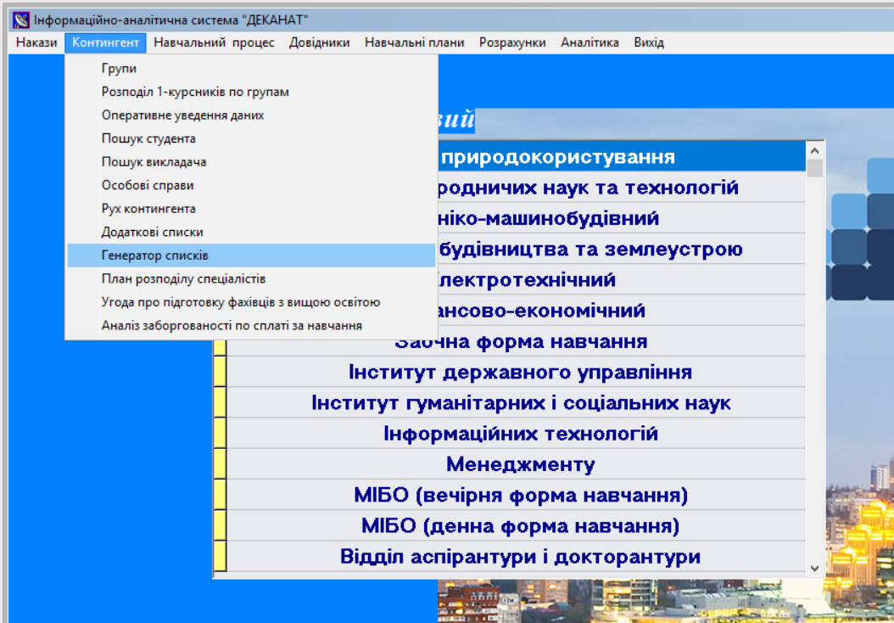
Обираємо закладку «КОНТИНГЕНТ» далі «ГЕНЕРАТОР СПИСКІВ»

Slide 3
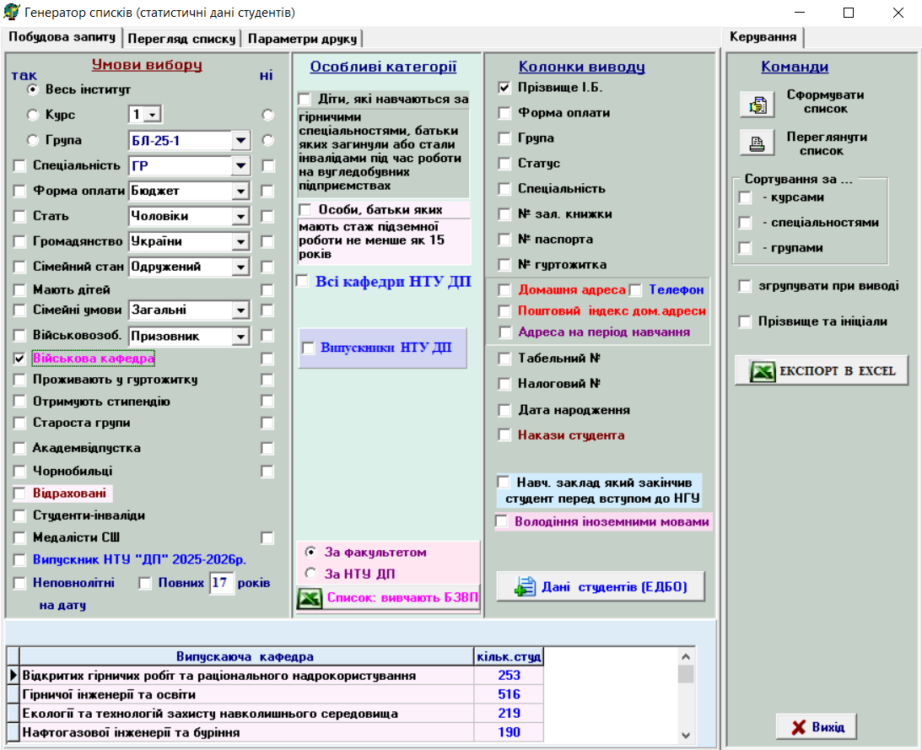
Визначаємо УМОВИ ВИБОРУ
УМОВИ ВИБОРУ можуть бути:
інститут/факультет;
курс;
форма оплати;
стать.
Умов вибору може бути поєднано декілька!
УВАГА!!!
Обов’язково має бути позначка «Військова кафедра»
Для формування списку натискаємо «Список: вивчають БЗВП»

Slide 4
ВСЕ БУДЕ УКРАЇНА!!!
Хай Вам щастить!
Із запитаннями та побажаннями просимо звертатися
до навчально-методичного відділу

